Slide 1
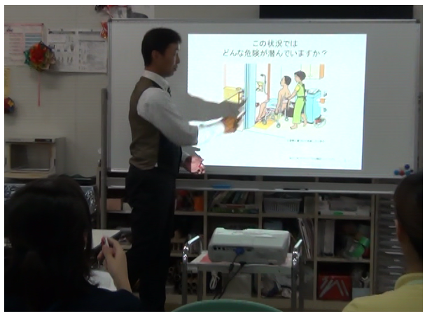
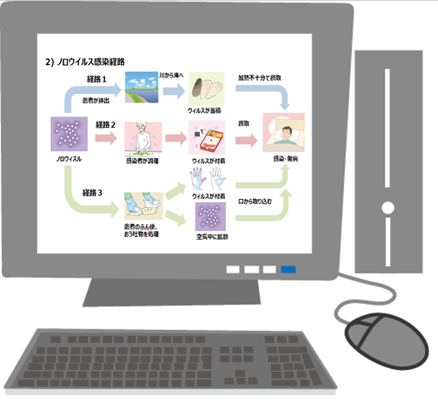
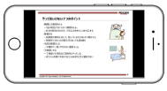
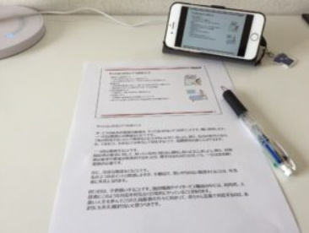


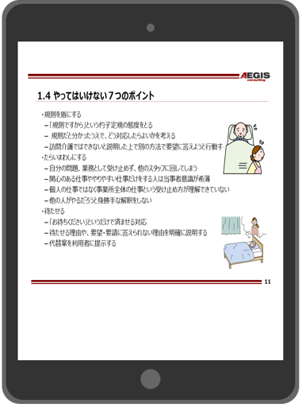
イージスコンサルティングが提案する教育研修
事業所別提供教材
事業所内作成教材
介護のひきだし
リハビリスト養成講座
訪問介護（23タイトル）
通所リハビリ
19タイトル
ShareAVC
(研修動画のYouTube版)
通所介護（25タイトル）
施設介護（21タイトル）
居宅介護支援（11タイトル）
研修ビデオを自由に登録・再生
テキスト(紙)、スマホ、タブレット、ＰＣ、プロジェクタなど
あらゆる方法で研修を実現

Slide 2
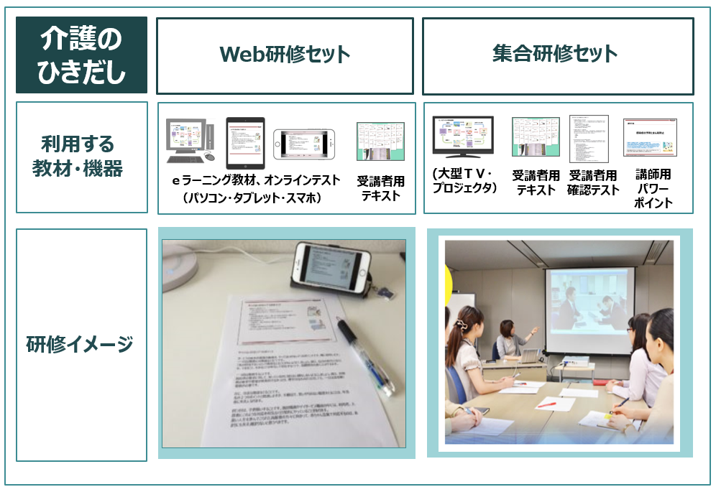
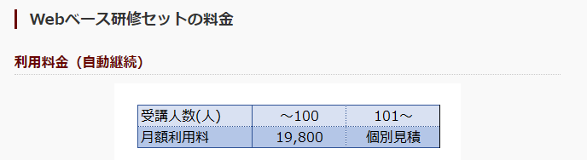
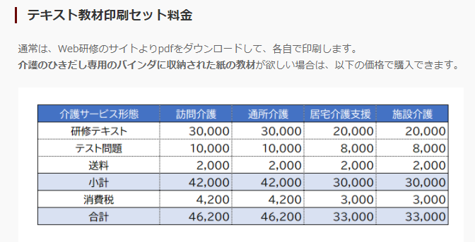
※表示価格は全て消費税抜きの価格です。

